Slide 1

Chào mừng các em học sinh lớp 6!

Slide 2

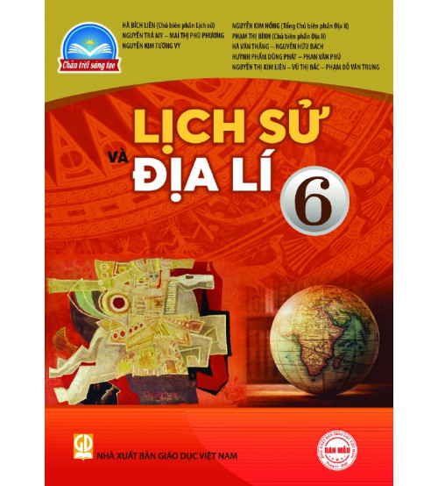
MÔN: LỊCH SỬ - KHỐI 6
Năm học: 2021-2022

Slide 3
THCS
Lớp 6
Lớp 7
Lớp 8
Lớp 9
- Lịch sử thế giới cổ đại
-Lịch sử xã hội nguyên thủy
-Lịch sử Việt Nam thời kỳ dựng nước và giữ nước (đến thế kỉ X)
Lịch sử thế giới Trung đại
Lịch sử Việt Nam (từ thế kỉ X đến giữa thế kỉ XIX)
Lịch sử thế giới; Lịch sử Việt Nam cận đại
Lịch sử thế giới; Lịch sử Việt Nam hiện đại
- Lịch sử thế giới ; Lịch sử Việt Nam hiện đại

Slide 4
NỘI QUY LỚP HỌC ONLINE
1. Vào lớp đúng giờ ( trước 5 phút)
2. Tham gia đầy đủ các buổi học.
3. Chuẩn bị SGK, tập vở, bút viết. Ghi chép bài đầy đủ, làm bài tập khi được GV giao cho.
4. Tất cả học sinh tắt Micro ( chỉ được bật micro khi giáo viên gọi điểm danh, trả lời câu hỏi).
5. Học sinh tập trung nghe GV giảng bài. Tương tác với GV trong quá trình học
6. Giữ trật tự lớp học. Bạn nào làm ồn lớp sẽ bị trừ điểm.

Slide 5

Chương 1. Tại sao cần học lịch sử?
BÀI 1. LỊCH SỬ LÀ GÌ?
I. lịch sử và môn lịch sử

Slide 6
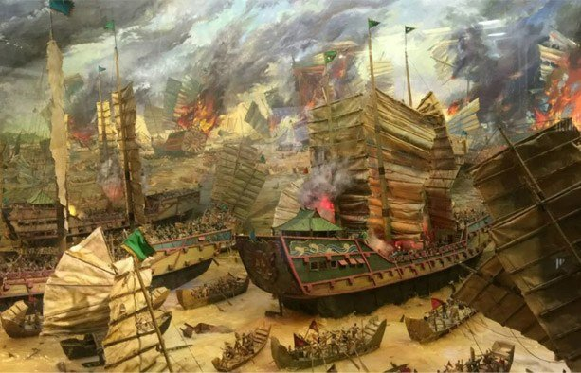
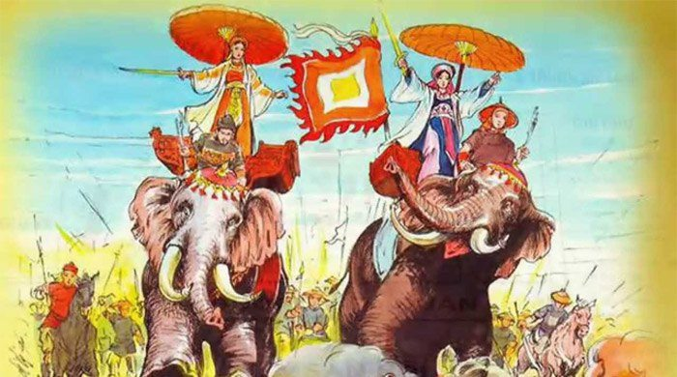
Bức tranh này nói đến sự kiện lịch sử nào ?
Sự kiện này diễn ra ở đâu ?
Ai có liên quan đến sự kiện đó ?
Hình 1
Hình 2
Chiến thắng sông Bạch Đằng do Ngô Quyền lãnh đạo ( năm 938)
Khởi nghĩa Hai Bà Trưng ( năm 40)

Slide 7
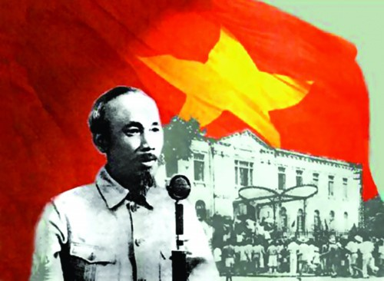
vậy Lịch sử là gì?
Môn lịch sử là gì?
- Thời gian?
- Không gian?
- Ai liên quan đến sự kiện
- Sự kiện đó có ý nghĩa gì?
Bác Hồ độc bản Tuyên Ngôn độc lập ngày 2/9/1945

Slide 8

I. lịch sử và môn lịch sử
- Lịch sử là những gì xảy ra trong quá khứ.
- Môn Lịch sử là môn khoa học tìm hiểu và dựng lại toàn bộ những hoạt động của con người và xã hội loài người.

Slide 9
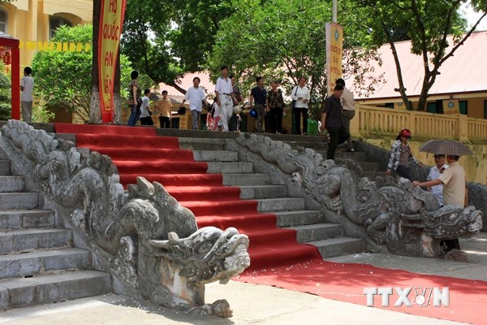
“Điện kínhThiên”: Đây là di tích trung tâm, trong tổng thể các di tích của khu Trung tâm Hoàng thành Thăng Long – HN. Điện Kính Thiên – cung điện quan trọng bậc nhất, nơi cử hành các nghi lễ long trọng nhất của triều đình, nơi đón tiếp sứ giả nước ngoài và là nơi thiết triều bàn những việc quốc gia đại sự.
Điện kính Thiên

Slide 10
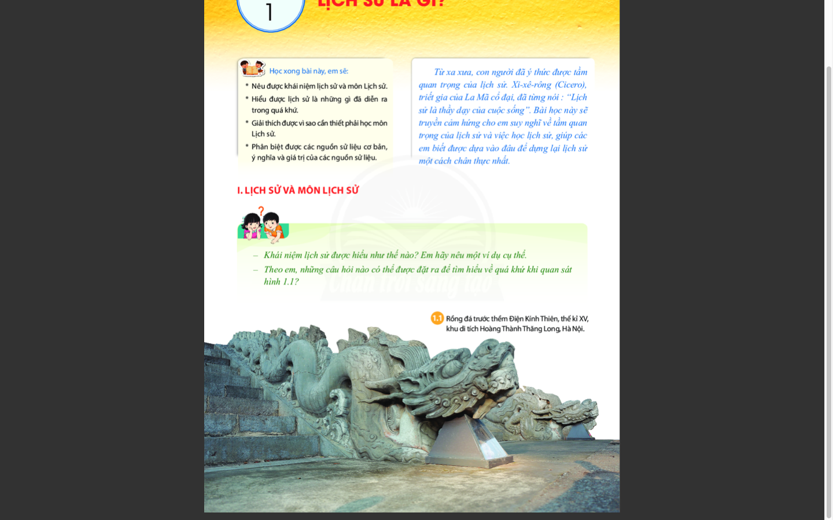
Các em chú trọng tự đặt câu hỏi:
- Ở đâu?
- Ai liên quan đến?
- Rồng đá trước thềm Điện Kính Thiên có ý nghĩa gì với hiện tại?
Hình 1.1. Rồng đá trước thềm Điện Kính Thiên, TK XV, khu di tích Hoàng Thành Thăng Long, Hà Nội.

Slide 11
II. vì sao phải học Lịch Sử
Câu 1. Có ý kiến cho rằng: lịch sử là những gì đã qua, không thể thay đổi được nên không cần thiết phải học môn lịch sử. Em có đồng ý với ý kiến đó không? Tại sao?
Câu 2. Tại sao cần phải học lịch sử?
Câu 3. em hiểu thế nào về từ “ gốc tích” trong câu thơ của chủ tịch HCM? Nêu ý nghĩa câu thơ đó.

Slide 12
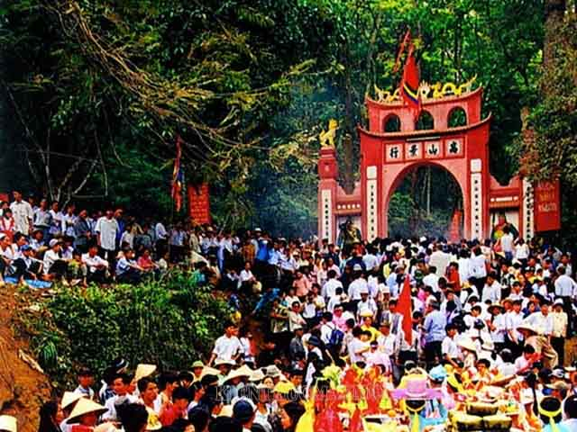
Các em chú trọng tự đặt câu hỏi:
- Di tích đó ở đâu?
- Có từ khi nào?
- Nó liên quan đến ai?
- Di tích có ý nghĩa như thế nào với hiện tại?
Hình 1.2 SGK về giổ tổ Hùng Vương

Slide 13
II. vì sao phải học Lịch Sử
- Hiểu được cội nguồn của tổ tiên, ông cha đã sống và lao động, đấu tranh như thế nào.
- Đúc kết bài học kinh nghiệm của quá khứ, phục vụ cho hiện tại và tương lai.

Slide 14
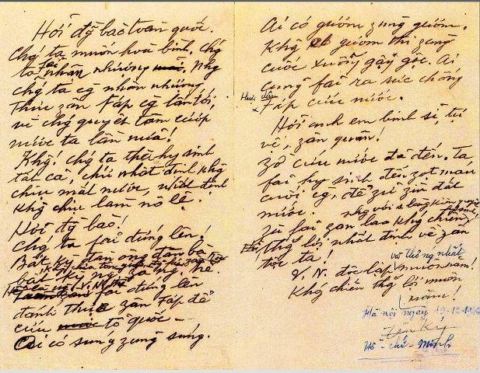
III. Khám phá quá khứ từ các nguồn sử liệu a. Tư liệu gốc
-Tư liệu gốc là loại tư liệu ghi lại trực tiếp các sự kiện đã xảy ra trong quá khứ.
Bản thảo lời kêu gọi toàn quốc kháng chiến của chủ tịch Hồ Chí Minh ( 19/12/1946

Slide 15
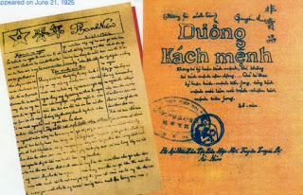
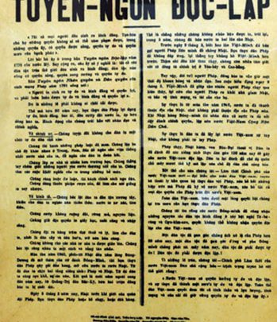
Một số tư liệu gốc
Đường cách mệnh của chủ tịch Hồ Chí Minh
Tuyên ngôn độc lập ngày 2/9/1945

Slide 16
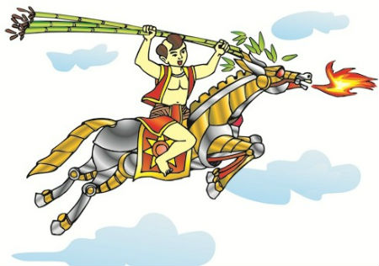
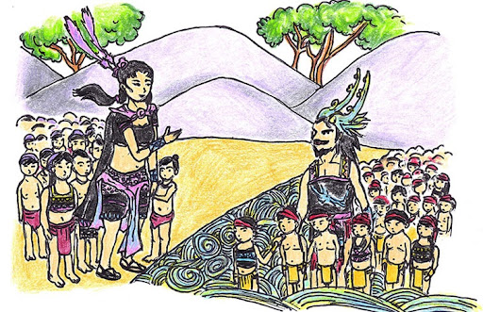
b. Tư liệu truyền miệng
Truyền thuyết Thánh Gióng
Truyền thuyết con rồng cháu Tiên
- Tư liệu truyền miệng gồm truyền thuyết, dân ca, thần thoại… được truyền qua nhiều đời

Slide 17
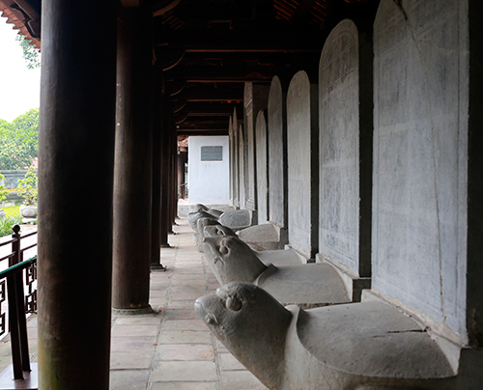
c. Tư liệu chữ Viết
-Tư liệu chữ viết bao gồm các bản chép tay hay in trên giấy, viết trên mai rùa hay vỏ cây…khắc hoạ tương đối đầy đủ về mọi mặt của sự kiện lịch sử đã xảy ra
Bia tiến sĩ tại Văn Miếu Quốc Tử giám ( Hà Nội)

Slide 18
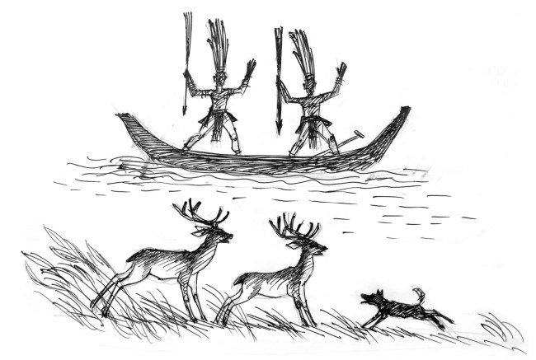
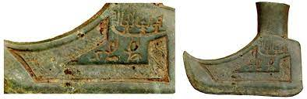
d. Tư liệu hiện vật
Tư liệu hiện vật là những dấu tích của người xưa còn giữ được trong lòng đất như công trình kiến trúc, đồ gốm, tác phẩm nghệ thuật… Nó giúp chúng ta phục dựng lịch sử và là cách để kiểm chứng tư liệu chữ viết
Rìu gót vuông trang trí cảnh chó săn hươu - công cụ lao động của người Việt Cổ

Slide 19
III. Khám phá quá khứ từ các nguồn sử liệu
- Tư liệu gốc
- Tư liệu truyền miệng
- Tư liệu chữ viết
- Tư liệu hiện vật

Slide 20

Tổng kết bài học
Nắm được khái niệm Lịch Sử và môn Lịch Sử.
Nhận thức rõ về tầm quan trọng của môn Lịch Sử.
Khai thác và sử dụng có hiệu quả các nguồn tư liệu lịch sử. Đặc biệt là “Tư liệu gốc” vào bộ môn lịch sử nói riêng và các bộ môn khác.

Slide 21

HƯỚNG DẪN VỀ NHÀ
Học bài 1 và trả lời câu hỏi cuối SGK.
Đọc SGK trước bài 2.

